Slide 1

Startup
Startup a jeho vymezení
Startup – fáze vývoje firmy
Startup prostředí v ČR
Ing. Pavel Adámek, Ph.D.
adamek@opf.slu.cz
Katedra podnikové ekonomiky a managementu

Slide 2
Struktura
Startup – vymezení
Startup – fáze vývoje firmy (riziko a zdroj kapitálu)
Startup – faktory přežití a úspěšnosti
Startupy v ČR

Slide 3
Cílem je…
…získat znalosti vymezující pojetí startupu a jeho jednotlivých vývojových fázích mající vliv na rizikovost a druh kapitálového financování. Problematika startupů rozšiřuje pojetí a oblast zahájení podnikatelských aktivit o inovativní a nové přístupy k zakládání a tvorbě škálovatelného (opakovatelného) byznys modelu.
Získané poznatky využijete pro transfer konkrétních kroků při tvorbě a budování Vašeho startupu s důrazem na vymezení českého startupového prostředí.

Slide 4


Startup - vymezení
Startup je buzzword – slovní floskule, pod kterou si každý představí něco trochu jiného.
Start-up může být jakákoliv firma nebo projekt, který pracuje s neznámým produktem na neznámém trhu, kde teprve musí před potenciálními zákazníky obhájit své místo na daném trhu.
Start-up jako firma, jako business model (má různé varianty jako je Lean Start-up) nebo projekt.
Star-tup jako firma se snaží o inovaci ve velkém měřítku (celonárodním až globálním) s vědomím, že tato inovace má víc než 95% šanci selhání.
Pohledem startupistů – „Mělo by se jednat o společnost, která nabízí unikátní, škálovatelné řešení, které v ideálním případě „mění lidem životy“.

Slide 5

Startup - vymezení
Luger a Koo (2005) uvádějí tři kritéria vymezující definiční rámec pro startup:
nový – za startupy se považují pouze nově založené entity registrované v obchodním rejstříku. Firmy s podnikatelskou historií, u kterých došlo pouze ke změně názvu, vlastnické struktury, sídla nebo právního statutu, tuto podmínku nesplňují.
aktivní – dalším definičním kritériem je aktivní participace nově registrované společnosti v obchodních vztazích. Tento atribut vylučuje firmy, které z nejrůznějších důvodů figurují pouze „na papíře“.
nezávislý – do kategorie nově založených/registrovaných firem aktivně působících v obchodních vztazích mohou spadat také dceřiné podniky ovládané mateřskou společností.
Vývojový myšlenkový postup: mám nápad – vytvořím projekt – začnu realizovat aktivity a postupně začínám vytvářet startup.

Slide 6

Startup - vymezení
„Startup je raná fáze životního cyklu podniku, kde se podnikatel pohybuje od nápadu k zajištění financování, následně se stanovuje základní struktura podniku pro zahájení podnikatelské činnosti“. (http://www.businessdictionary.com/definition/startup.html)
Eric Ries říká, že „start-up je instituce lidí, ne produkt“.
John Vanhara, tvrdí, že „Oproti projektu, startup už musí být live a musí mít zákazníky. Ne jenom jednoho nebo pár testujících zákazníků, což bych spíše zařadil k projektu. Startup je už pro mě normální podnikání.“
Senor a Singer (2009) definují start-up jako „malou firmu rozvíjející novou inovaci, která v sobě nese velký komerční potenciál“.
Startupy vyžadují nový druh managementu, který je uzpůsobený pro situaci s extrémní nejistotou.

Slide 7
Startup - vymezení
Startupový guru Steve Blank – „startup je dočasná organizace určená k hledání opakovatelného a škálovatelného obchodního modelu“.
Z podstaty definice vyplývá, že hlavní ambicí startupu je najít takový obchodní model umožňující zvyšování jeho podílu na trhu.
Organizační uspořádání je v případě startupu dočasné a v průběhu vývoje se mění. Zavedené firmy se vyznačují poměrně stabilní organizační strukturou.

Slide 8
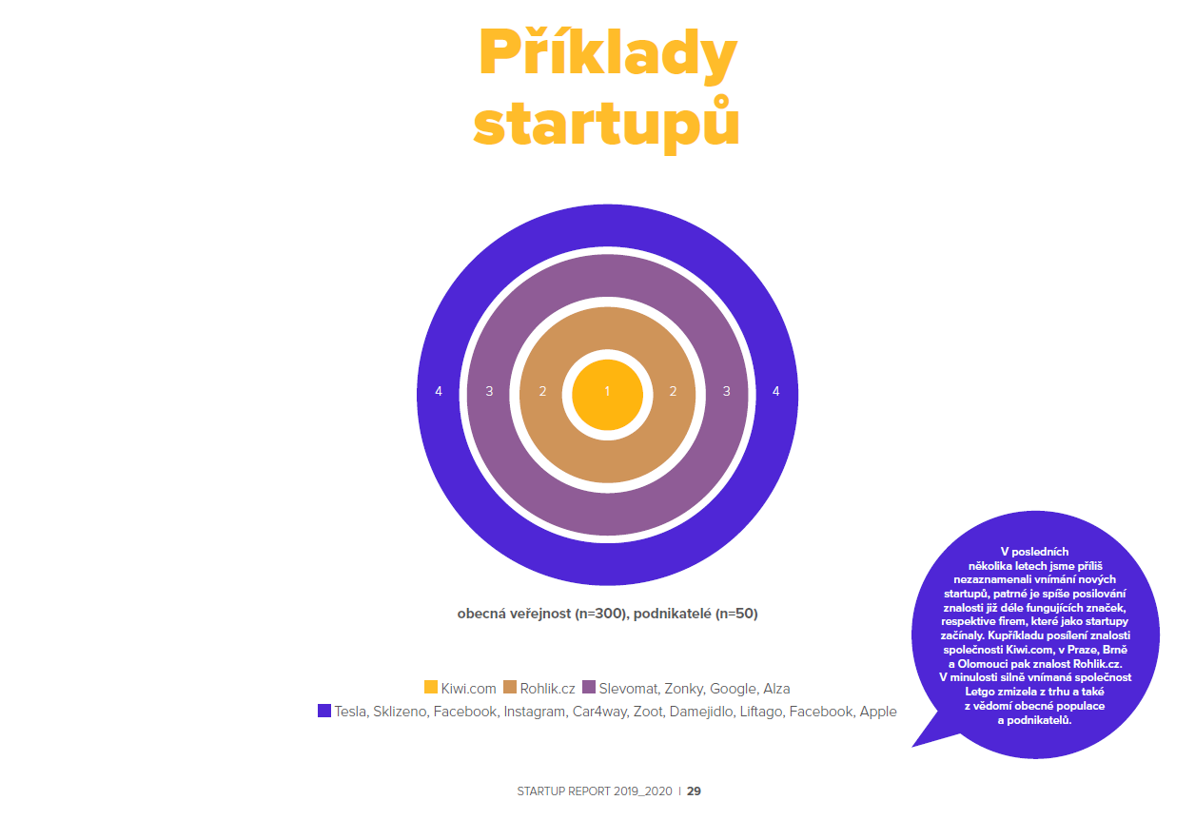
Příklady startupů

Slide 9
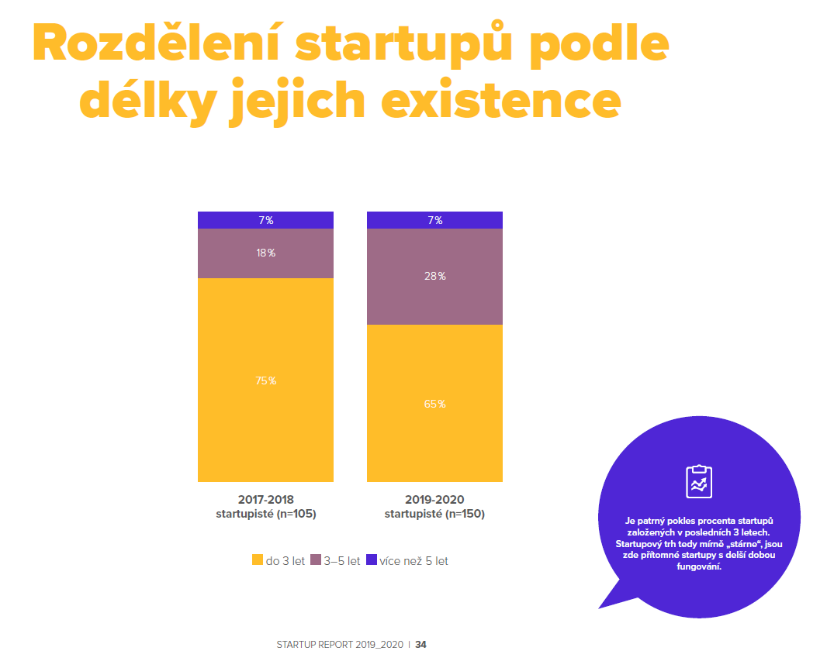
Startup - vymezení

Slide 10
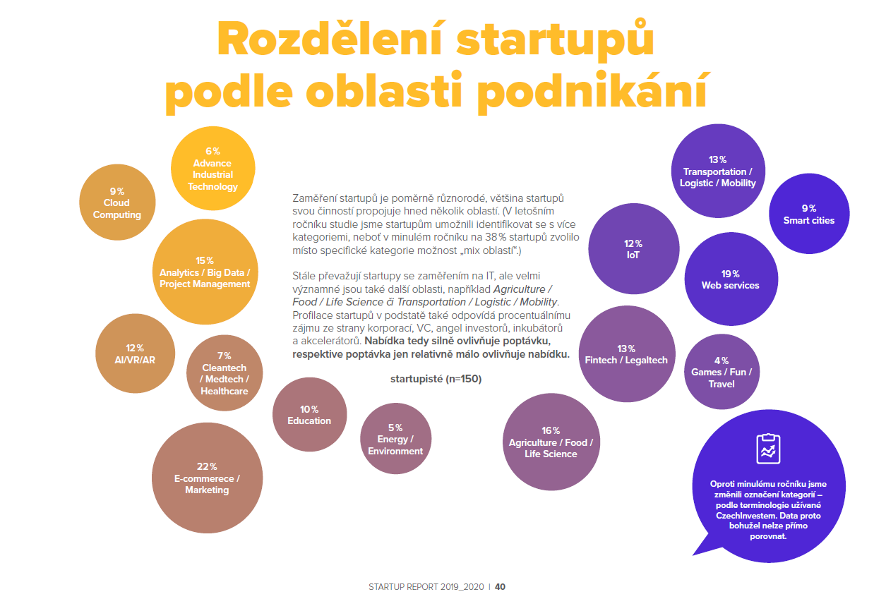
Startup - vymezení

Slide 11

Osobnost?
Vytvořte 3-5 členné týmy, zvolte si zástupce.
(2 min.)
Udělejte si brainstorming a vyberte jednu významnou osobnost ze startupové komunity a uveďte proč je významná a v čem se realizuje.
(10 min.)
Prezentujte vybranou osobnost.
(3-5 min.)

Slide 12
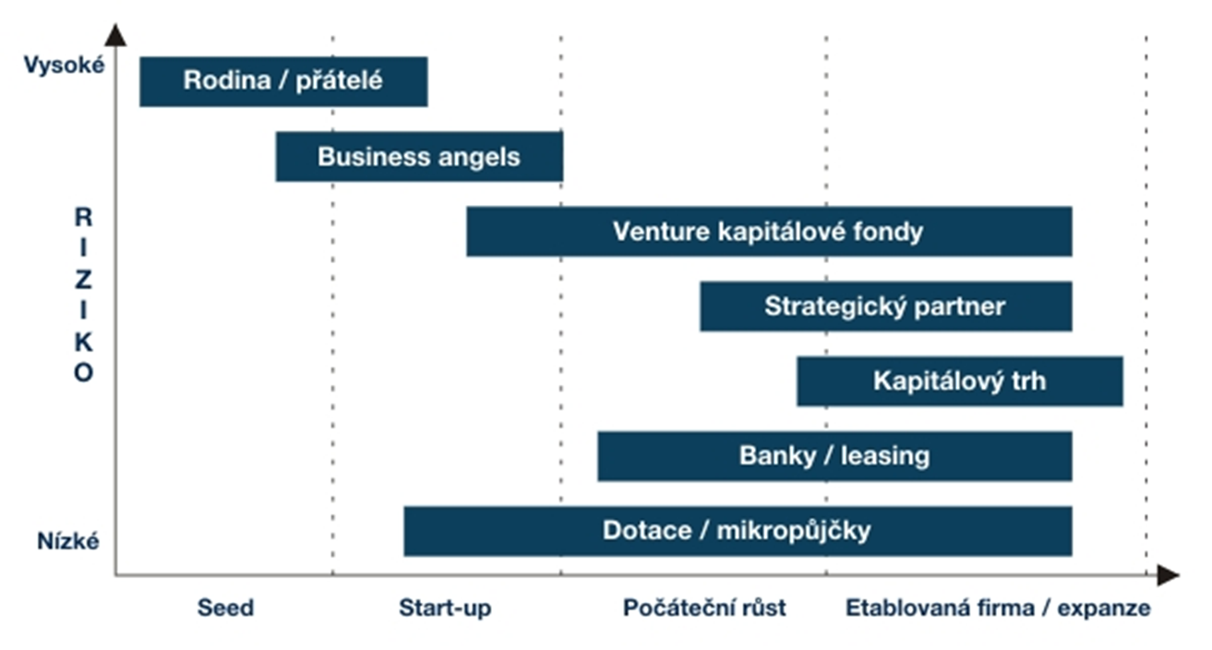


Startup – fáze vývoje firmy (riziko a zdroj kapitálu)
Zdroj: http://www.czechinvest.org/faze-vyvoje-firmy

Slide 13

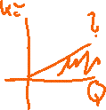

Startup – fáze vývoje firmy (riziko a zdroj kapitálu)
Seed
Ranná fáze životního cyklu firmy, kdy má podnikatel základní představu o svém produktu a podnikatelském záměru. Zpravidla na úrovni výzkumu a vývoje, do kterého směřuje převážná část finančních zdrojů.
Startup
Jedná se o již založené nebo teprve zakládané společnosti, které však ještě nezahájily komerční prodej svých výrobků nebo služeb a nemají žádný zisk. Financování je spojené s komercionalizací produktu vyvinutého v předchozí fázi.
Počáteční růst
V této fázi již firma vyrábí svůj produkt, má nastavené vztahy se svými partnery (obchodními a finančními) a vymezené své vlastní místo na trhu. Financování firmy je orientováno zejména na zajištění provozního chodu firmy a pokrytí počátečních investic, které firmu nastartovaly po fázi start-up.
Expanze
Růstová fáze životního cyklu již existující firmy, která připravila nový produkt představující významnou změnu v její nabídce. Financování v této fázi směřuje do expanze a růstu společnosti, je možno financovat růst výrobních kapacit, vývoj nového produktu / služby nebo profinancování pracovního kapitálu.

Slide 14


Startup – faktory přežití a úspěšnosti
Technologické inovace, především v oblasti informačních technologií, které přicházejí v neuvěřitelně rychlém sledu, jsou signifikantním znakem současnosti.
Nutné sledovat podíl startupů, které přežijí kritické počáteční období a odrazí se k dynamickému růstu doprovázenému tvorbou nových pracovních příležitostí. Toto kritické počáteční období je někdy též označováno jako tzv. údolí smrti.
Délka trvání údolí smrti se samozřejmě odvíjí od celé řady faktorů – segment podnikání, technologická náročnost produktu/služby, velikost týmu, business model, spolupráce, know-how, kapitálová náročnost apod.
Ondřej Bartoš z investiční společnosti Credo Ventures: „Počítá s tím, že jedna z deseti firem by měla udělat homerun a zazářit jako hvězda. Ze zbylých devíti se očekává, že tři zkrachují. Další tři se ocitnou v prostoru, který nazýváme údolí smrti, tedy kdy firma sice přežívá a uživí se, ale je neprodatelná a v zásadě negeneruje moc zisků. Poslední tři projekty jsou relativně úspěšné, ale je to vždy horší než očekávání.“

Slide 15
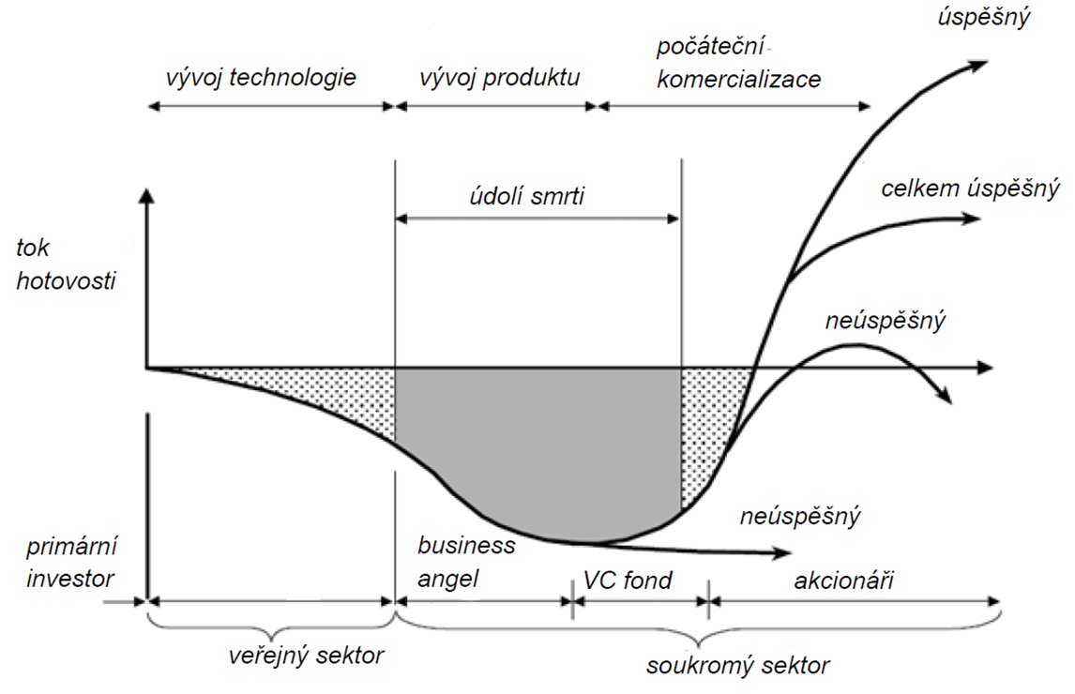


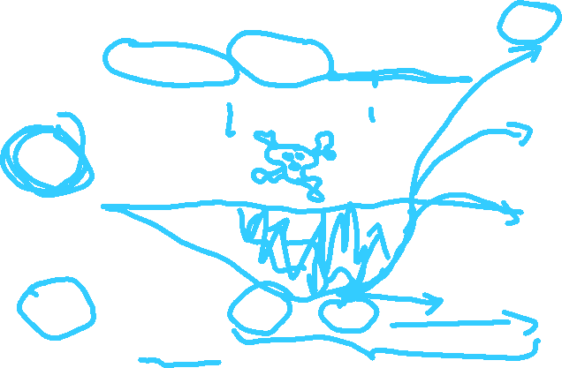

Startup – údolí smrti
Zdroj: http://www.czechinvest.org/faze-vyvoje-firmy

Slide 16








Startup – faktory přežití a úspěšnosti
Nejdůležitějšími atributy, na kterých investorovi při vstupu do firmy záleží v první řadě, jsou kvalitní produkt s vysokým růstovým potenciálem, odborně vyvážený, kvalitní, schopný a ambiciózní tým, a také vzájemná spolupráce mezi investorem a startupem.
Úspěšnost startupu nemusí být definována pouhým přežitím. Jiné indikátory úspěšnosti uvažují například počet vytvořených pracovních příležitostí, nárůst tržeb, návratnost investic a její výnosnost v určitém časovém období.
Startup Genome (studie na 650 startupů) – identifikace faktorů, které stojí za úspěšným růstem a rozvojem start-upů, (spoluzakladatelé kalifornského akcelerátoru Blackbox + Kalifornská univerzita + Stanfodská univerzita).
Závěr - nekonzistentnost je sledována napříč pěti dimenzemi – zákazník, produkt, tým, finance a obchodní model. Byly stanoveny vývojové fáze, které byly na základě výzkumu identifikovány: Discovery, Validation, Efficiency a Scale.

Slide 17

Startup – vývojové fáze
Vývojové fáze startupu: Discovery, Validation, Efficiency a Scale.
Ve fázi Discovery startupy zjišťují, zda řeší skutečný problém a zda je jejich řešení dostatečně atraktivní pro potenciální zákazníky, s nimiž tak mohou být prováděny například řízené rozhovory.
Zakladatelé startupu nabývají přibližnou představu o podobě produktu/služby a přidané hodnotě, kterou s sebou tento produkt/služba přináší.
Startupy mohou vstoupit do různých akceleračních programů (v ČR například StartupYard, Starcube, Green Light Startup Program) či navázat kontakt s mentory.

Slide 18


Startup – vývojové fáze
Vývojové fáze startupu: Discovery, Validation, Efficiency a Scale.
V průběhu fáze Validation startup nabízí první verzi produktu – získávání prvních zákazníků.
Dochází k optimalizaci produktu a „vychytání“ jeho případných nedostatků (pro finální distribuci či prodej).
Implementací analytických metod a metrik může být vyhodnocována úspěšnost akvizice zákazníků, na základě které mohou být navrhnuty první marketingové strategie.
V případě vyšších finančních nároků pro další růst může startup usilovat o získání seed investice.

Slide 19


Startup – vývojové fáze
Vývojové fáze startupu: Discovery, Validation, Efficiency a Scale.
Ve fázi Efficiency je již poptávka po produktu/službě ověřena v tržním prostředí.
Hlavním cílem této fáze je hledání obchodního modelu, který startupu umožní akceleraci růstu.
Finanční prostředky se tedy postupně přesouvají od technického vývoje produktu k marketingovým aktivitám.
Startupy působící ve fázi Scale již mají otestováno několik obchodních modelů a trh znají velice dobře.
Primárním cílem je dosažení rostoucího podílu na trhu skrze růstu zákaznické základny.
Finanční prostředky, které mohou procházet z rizikového kapitálu, mohou být vynakládány na získávání manažerského týmu zastávajícího výkonné a řídící funkce. Může docházet k akvizičním aktivitám a/nebo zřizování nových poboček.

Slide 20

Startupy v ČR
Online magazín Czechcrunch http://www.czechcrunch.cz/category/startupy/
Pozornost kolem startupů zvyšují také soutěže pro začínající podnikatele, kterých je v České republice několik:
  Rozjezdy roku organizovanou telekomunikační společností T-Mobile.
  Vodafone - Nápad roku
  Soutěž pro společensky odpovědné podnikatelské projekty představuje například Social Impact Award
Rozvoji startupové scény napomáhá také vznik akcelerátorů – StartupYard, Wayra (Telefónica síť akcelerátorů ve 12 zemích v Latinské Americe a v Evropě).
Jihomoravské inovační centrum (JIC) JIC - podnikání dává smysl | JIC
Ostravský Green Light, https://greenlight.vsb.cz/cz/
Czech Accelerator (CzechInvest) https://www.czechstartups.org/

Slide 21
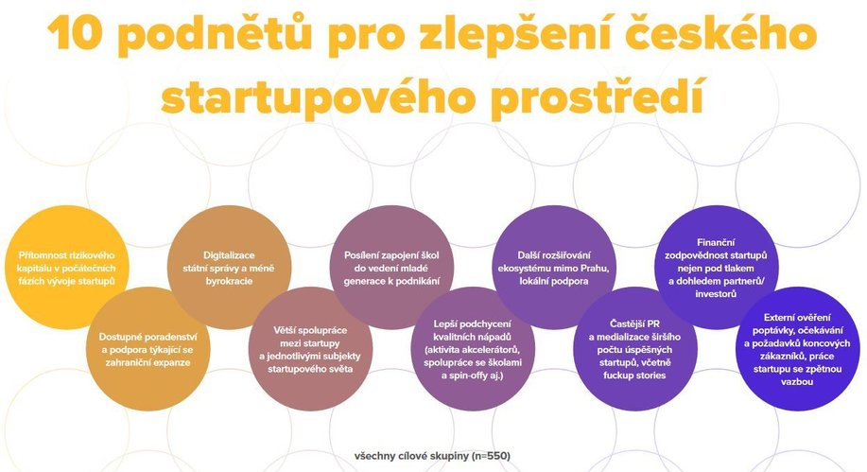

Startupy v ČR
8. Přednáška – Startup

Slide 22
Info k startupové komunitě
Podpora českých startupů https://www.czechinvest.org/getattachment/4f1d0ff4-61d7-4652-9f3f-dfa9f47cde90/Fact-Sheet-Startup
StartupJobs https://www.startupjobs.cz/upload/press/startupjobs-startup-report-2020.pdf
Report - Startup FactSheet Inovační prostředí v Česku 2021 (v IS)
VC Funding In CEE Report – 2020 https://www.vestbee.com/blog/articles/vc-funding-in-cee-report-3q-2022

Slide 23
Jaké si odnášíte poznatky?
Uveďte…

Slide 24

Startup směřuje své hledání k opakovatelnému (škálovatelnému) business modelu.
Typické je dočasné uspořádaní, které se dynamicky mění a směřuje ke stabilní organizační struktuře, tak aby bylo dosaženo opakovatelného business modelu.
Startupy jsou vysoce inovativní firmy, mají inovativní potenciál rychlého rozvoje a růstu firmy (často mezinárodní, globální působnost).
Závěr

Slide 25
Děkuji za pozornost
a přeji Vám úspěšný den ☺
Ing. Pavel Adámek, Ph.D.
adamek@opf.slu.cz

